Slide 1
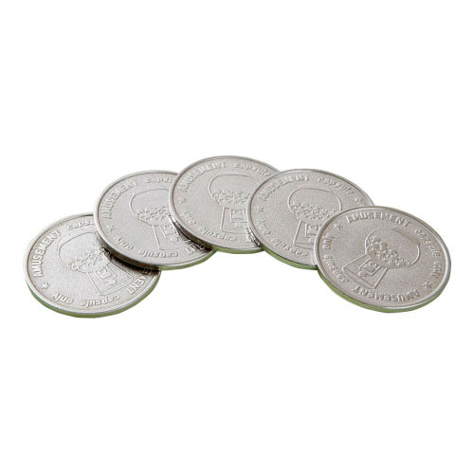
【提案書】
ガチャキューブ専用コイン 100枚セット
特徴
ガチャキューブに使う専用コイン。イベントの定番であるガチャガチャには欠かせないアイテムです。お客様に先渡しをして、イベント会場への来場を促す来場促進企画にもとてもおすすめです。
納期
納期スペース
仕様
お見積
お見積りスペース
素 材：ステンレス
サイズ：直径25mm

